Slide 1

面向 AI 时代的终端 OS 全栈研究
并发、响应性与契约
付明
华为 操作系统部/菲尔兹实验室

Slide 2



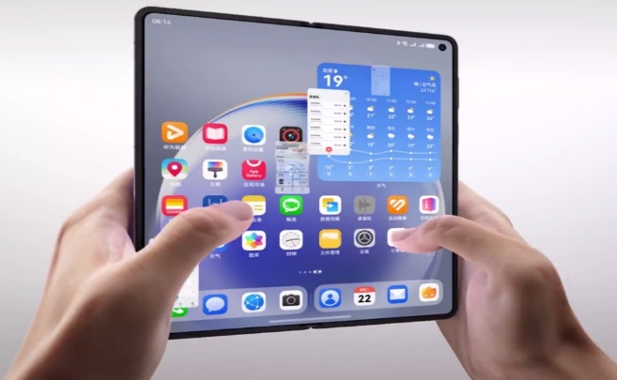
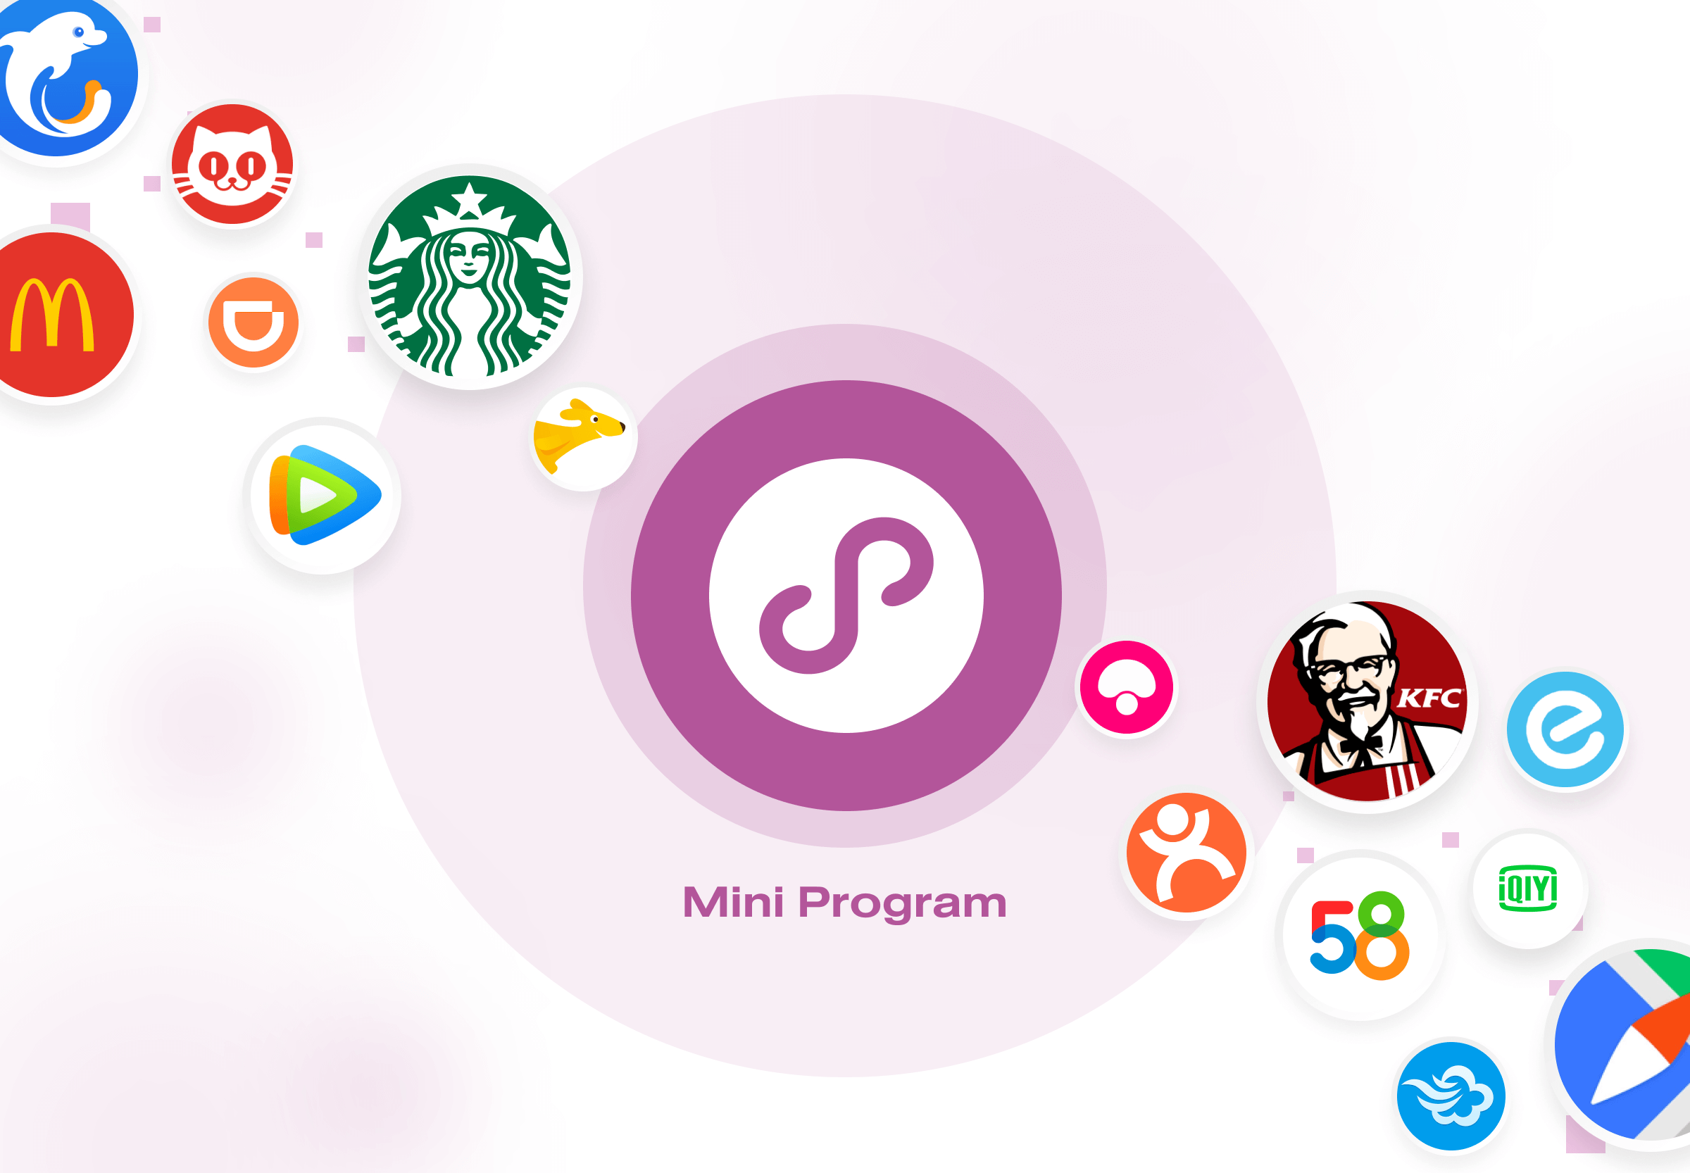



AI 时代的终端形态与体验目标
多样终端形态
应用与体验生态
流畅视窗
Web 应用生态
手机、折叠屏、平板
PC 与穿戴设备
精致图形
自然动效
游戏渲染
极致流畅
高端精致
原生智能
快速响应、平稳帧率与低时延
精致图形、自然动效与高品质呈现
端侧推理、生成式 UI 与智能体
2

Slide 3
终端 OS 全栈：并发、响应性与契约
Computer Use
鸿途 WebAgent
契约驱动的 AI 代码生成
三、契约
界面感知、操控与生成
网页动作契约与在线检查
从 Spec 到带证明的代码
AI 应用与运行时
在线检查与离线验证，探索统一的契约与证据接口
D-VSync
Spars
二、响应性
解耦渲染与显示时机
乱序执行，有序提交
系统服务与应用框架
ASPLOS 2025，已商用
OSDI 2025
VSync
异步通信
jwmalloc
一、并发
并发验证与内存序优化
BBQ / BWoS / BTrace
减少碎片、回收开销与等待
系统软件基础
ASPLOS 2021
USENIX ATC 2022 / OSDI 2023
OSDI 2026，已商用
Distinguished Paper Award
BTrace：ASPLOS 2025，已商用
Best Paper Award Nominee
3

Slide 4
第一部分：并发与系统基础
Computer Use
鸿途 WebAgent
契约驱动的 AI 代码生成
三、契约
界面感知、操控与生成
网页动作契约与在线检查
从 Spec 到带证明的代码
AI 应用与运行时
在线检查与离线验证，探索统一的契约与证据接口
D-VSync
Spars
二、响应性
解耦渲染与显示时机
乱序执行，有序提交
系统服务与应用框架
ASPLOS 2025，已商用
OSDI 2025
VSync
异步通信
jwmalloc
一、并发
并发验证与内存序优化
BBQ / BWoS / BTrace
减少碎片、回收开销与等待
系统软件基础
ASPLOS 2021
USENIX ATC 2022 / OSDI 2023
OSDI 2026，已商用
Distinguished Paper Award
BTrace：ASPLOS 2025，已商用
Best Paper Award Nominee
4

Slide 5
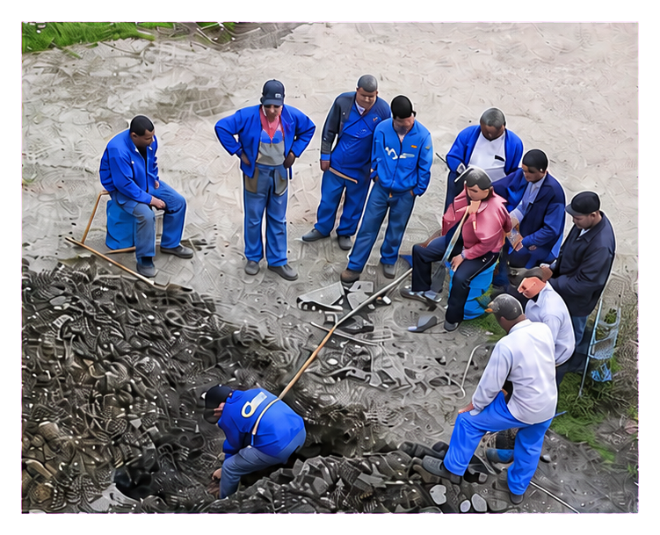
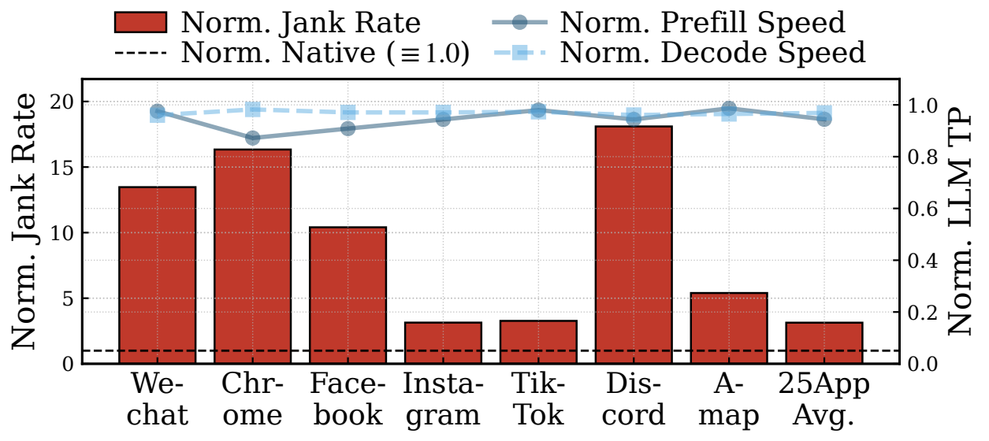
更多算力，也可能带来更多等待
1 更多工作线程
2 等待持锁线程
并行工作仍然
需要协调
全局大锁：优先级反转可能阻塞 UI
低优先级
持锁线程
获取锁
（持有）
被抢占
释放锁
Core10
Core9
Core8
锁已释放
GPU
UI 关键
调用线程
Core5
无法
获得锁
等待持锁线程
继续执行
Core7
Core4
Core6
只有锁释放后，等待才结束
Core3
3 NPU 推理：共享带宽竞争
Core2
Core1
前台汇总卡顿率
增加 153%
正确性风险
冲突操作可能导致错误
外部 Android 研究：25 个应用
等待与重复工作
争用使线程等待或反复重试
图中为各应用的归一化比例
UI 响应性需要同步机制与共享资源协调共同保障
5

Slide 6




鸿蒙用户体验背后的并发
工作负载
移动应用
端侧 AI
设备服务
推理 / 助手
I/O / 追踪
内存分配
高并发内存分配与跨线程释放
线程间通信
同步通信
异步通信
互斥访问与内存序
数据交换、任务调度与追踪
终端硬件
CPU
GPU
NPU
LPDDR
显示
UFS
大 / 中 / 小核
图形渲染
推理
共享内存
屏幕 / 触控
闪存存储
6

Slide 7
分块通信：块内快速执行，把同步和干扰集中到块间
共同的分块思想，不同的所有权、顺序与生命周期约束
FIFO 多生产者多消费者队列
BBQ：分块的 MPMC FIFO 队列
1. FIFO
数据交换
队列
共享队列
按块分区
共享元数据限制扩展性
块内快速执行，块边界同步
传统工作窃取队列
BWoS：分块工作窃取
线程 0
线程 1
线程 2
线程 3
线程 0
线程 1
线程 2
线程 3
2. 并行
任务调度
队列
队列
队列
队列
按块转移
所有权
逐任务窃取的协调开销高
快速本地路径，平衡窃取负载
已用于 NVIDIA stdexec 的 static_thread_pool
每核一个 SPSC 队列
BTrace：分块移动端追踪
核 0
核 1
核 2
核 3
核 0
活跃块
3. 移动端
Profiling&Tracing
队列
队列
队列
队列
核 1
关闭块
移动端约束与
块生命周期
核 3
跳过块
核 2
回收槽位
分区、关闭、跳过、回收
记录快，但负载不均、容量固定
保留更长的连续近期历史
BBQ: A Block-based Bounded Queue for Exchanging Data and Profiling (USENIX ATC 2022)
已部署于鸿蒙手机 Beta 版本，用于问题 Profiling&Tracing
7
BWoS: Formally Verified Block-based Work Stealing for Parallel Processing (OSDI 2023)
Enabling Efficient Mobile Tracing with BTrace (ASPLOS 2025)

Slide 8
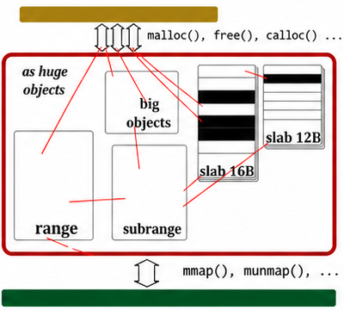
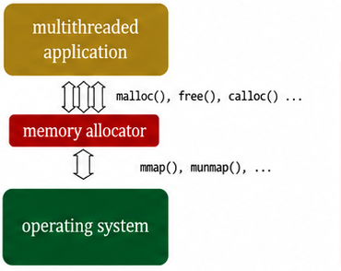
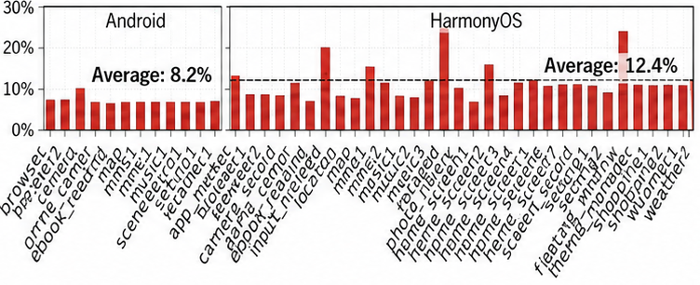
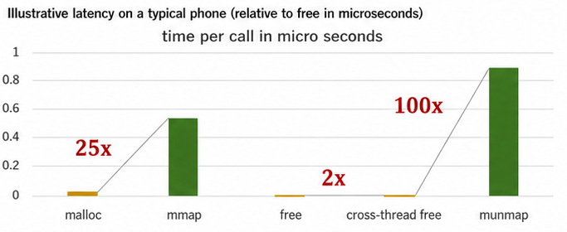
终端上的内存分配
内存分配器：连接应用与 OS
移动端负载中的机会
在 OS 内存区间上管理应用对象
高频分配，面对有限的终端 DRAM
保留内存页增加压力，
可能触发后台应用被杀
使用 jemalloc 时，分配相关指令占比：
Android 8.2%，HarmonyOS 12.4%
示意耗时（µs），不代表移动端负载评测
8

Slide 9
jwmalloc：面向终端负载的分层架构
< 2 KB
2 KB - 16 KB
16 KB - 4 MB
> 4 MB
HarmonyOS 中的 jwmalloc
前端
中端
后端
直接映射 OS 内存
前端
中端
1
TLS
对象
前端：统一 4 KB Slab，
分配小于 2 KB 的对象
直接映射
大小类 [0 B, 8 B]
本地
count=3
Slab
Slab
Slab
...
偏移
偏移
偏移
偏移
偏移
偏移
当前
部分使用
空闲
...
大小类 (8 B, 16 B]
跨线程
count=2
中端：共享 Slab，
分配 2–16 KB 的对象
Slab
Slab
Slab
...
偏移
当前
部分使用
空闲
Slab
0110...
位图
后端：Closing Sibling Tree
（CST） 管理大对象与 Slab
的支撑区间
Slab 池
使用中
Nest
Slab:
对象
...
管理器
后端
1
统一 Slab
Nest（已映射）
3
4
2
闭包兄弟树
Knit
2
闭包兄弟树
大小类
[0 B, 4 KB]
活跃池
工作窃取队列
延迟队列
使用中
区间
区间
区间
区间
已映射
3
分代回收
备用池
工作窃取队列
已回收
...
区间
区间
区间
4
基于锁的无阻塞
Thrift
Nest（已回收）
根区间
根区间
jwmalloc: A Verified Memory Allocator for Mobile Devices (OSDI 2026)
9

Slide 10
验证拓展设计空间，部署检验实际价值
把设计假设变成可检查的性质，让减少同步与改变表示更有依据
设计探索
验证提供的支撑
采用与落地
异步通信
BBQ / BWoS 使用 VSync
BWoS：NVIDIA stdexec
BTrace：鸿蒙 Beta 版本追踪
分块与所有权转移
减少同步与内存屏障
边界客户端触发满空、回绕与所有权转移
反例修正协议，检查弱内存下的行为
jwmalloc
Rocq / Frama-C / VSync（GenMC）
jwmalloc：HarmonyOS
细粒度大小类
回收与局部并发协议
算法性质、顺序实现、并发场景分层检查
共发现 7 个缺陷，各层检查的覆盖范围不同
整机CPU指令数降低 5%–10%
落地部署
malloc 不承诺清零：jwmalloc实现暴露了应用的未初始化读取
10

Slide 11
第二部分：响应性与流畅显示
Computer Use
鸿途 WebAgent
契约驱动的 AI 代码生成
三、契约
界面感知、操控与生成
网页动作契约与在线检查
从 Spec 到带证明的代码
AI 应用与运行时
在线检查与离线验证，探索统一的契约与证据接口
D-VSync
Spars
二、响应性
解耦渲染与显示时机
乱序执行，有序提交
系统服务与应用框架
ASPLOS 2025，已商用
OSDI 2025
VSync
异步通信
jwmalloc
一、并发
并发验证与内存序优化
BBQ / BWoS / BTrace
减少碎片、回收开销与等待
系统软件基础
ASPLOS 2021
USENIX ATC 2022 / OSDI 2023
OSDI 2026，已商用
Distinguished Paper Award
BTrace：ASPLOS 2025，Beta 部署
Best Paper Award Nominee
11

Slide 12
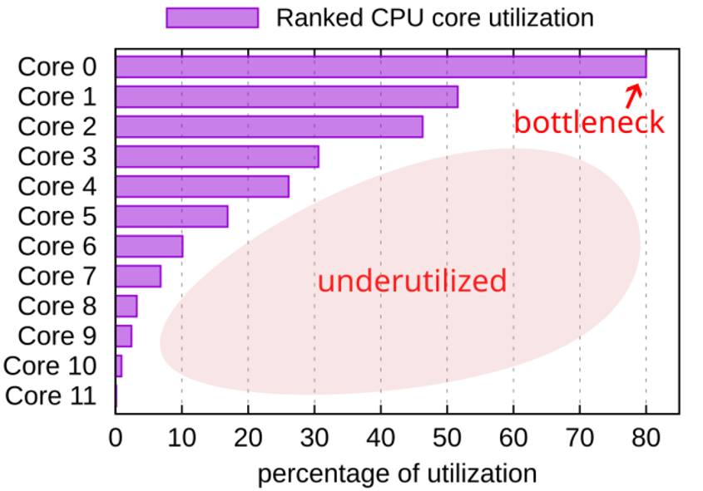
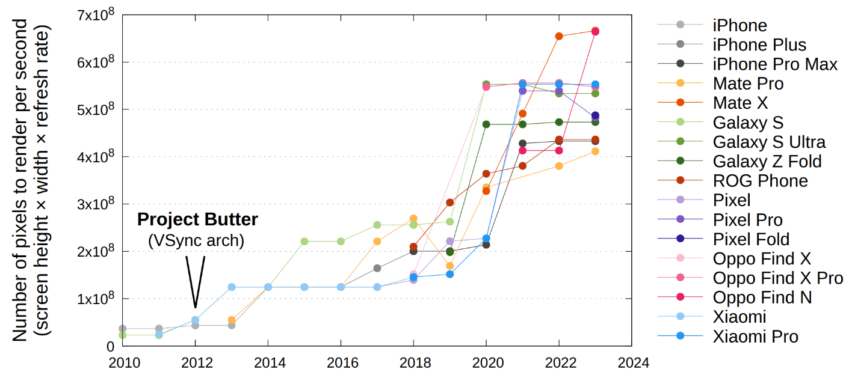
AI 时代的终端渲染：需求增长与资源约束
显示需求持续增长
多核能力尚未充分利用
分辨率与刷新率提升，推高每秒像素处理需求
2010–2023 年样本：每秒像素需求约增至 25 倍
渲染线程繁忙，其他核心仍有余量
AI 带来的新增压力
流式内容与生成式 UI 持续更新，推理又争用共享资源
12

Slide 13
方天视窗：高并行统一渲染架构
应用框架、渲染服务与显示链路协同
应用
ArkUI
应用
第三方框架
什么时候做
IPC
D-VSync
利用短帧余量
提前推进可确定的工作
软件
VSync
渲染服务
统一渲染树管理
帧时序管理
并行绘制管线
怎样并行做
2
流水并行
3
子树并行
4
Spars
流水并行：已落地
不同阶段重叠执行
子树并行：落地（按场景打开）
静态划分，并行收益依赖场景
Spars：动态细粒度并行
研究方案：需深入改造渲染管线
工程改动较大
VSync
已落地
落地：按场景打开
动态细粒度并行
D-VSync
1
2D 引擎（DDGR）
GPU 资源统一管理
硬件 VSync
HWC / 送显
Vulkan API
GPU
显示屏
13

Slide 14
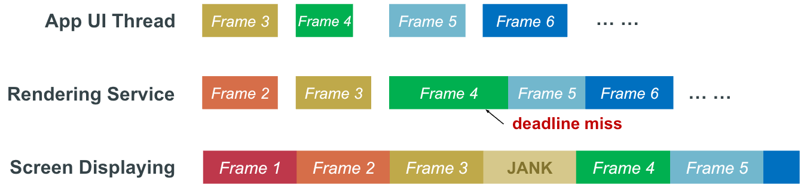
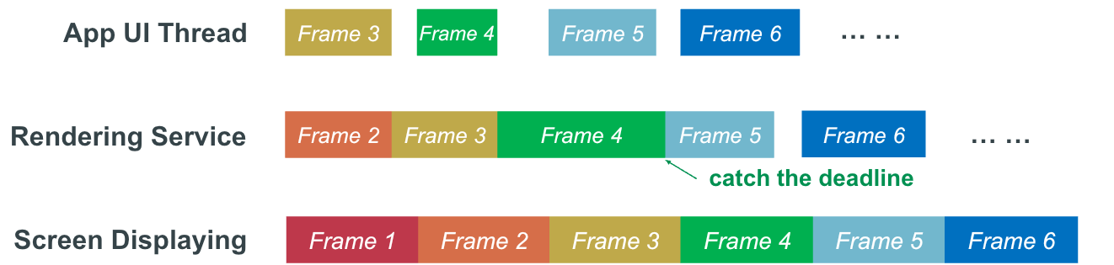
D-VSync：用短帧余量帮助重帧按时完成
商用落地
卡顿减少 70%+（NPS 模型）
动态性能提升 10%
滑动流畅度提升 33%
执行受 VSync 节拍约束
观察
渲染开销随帧变化。
多数帧耗时较短，
但少数帧开销较大。
核心思想
提前渲染符合条件的动画。
按预期显示时刻
计算帧内容。
D-VSync 利用前面留下的时间余量
适用范围
不可预测的实时输入
仍由 VSync 驱动。
持续过载仍需要更多处理能力。
D-VSync: Decoupled Rendering and Displaying for Smartphone Graphics (ASPLOS 2025)
14

Slide 15
第三部分：智能体与 AI 代码的契约
Computer Use
鸿途 WebAgent
契约驱动的 AI 代码生成
三、契约
界面感知、操控与生成
网页动作契约与在线检查
从 Spec 到带证明的代码
AI 应用与运行时
在线检查与离线验证，探索统一的契约与证据接口
D-VSync
Spars
二、响应性
解耦渲染与显示时机
乱序执行，有序提交
系统服务与应用框架
ASPLOS 2025，已商用
OSDI 2025
VSync
异步通信
jwmalloc
一、并发
并发验证与内存序优化
BBQ / BWoS / BTrace
减少碎片、回收开销与等待
系统软件基础
ASPLOS 2021
USENIX ATC 2022 / OSDI 2023
OSDI 2026，已商用
Distinguished Paper Award
BTrace：ASPLOS 2025，Beta 部署
Best Paper Award Nominee
15

Slide 16
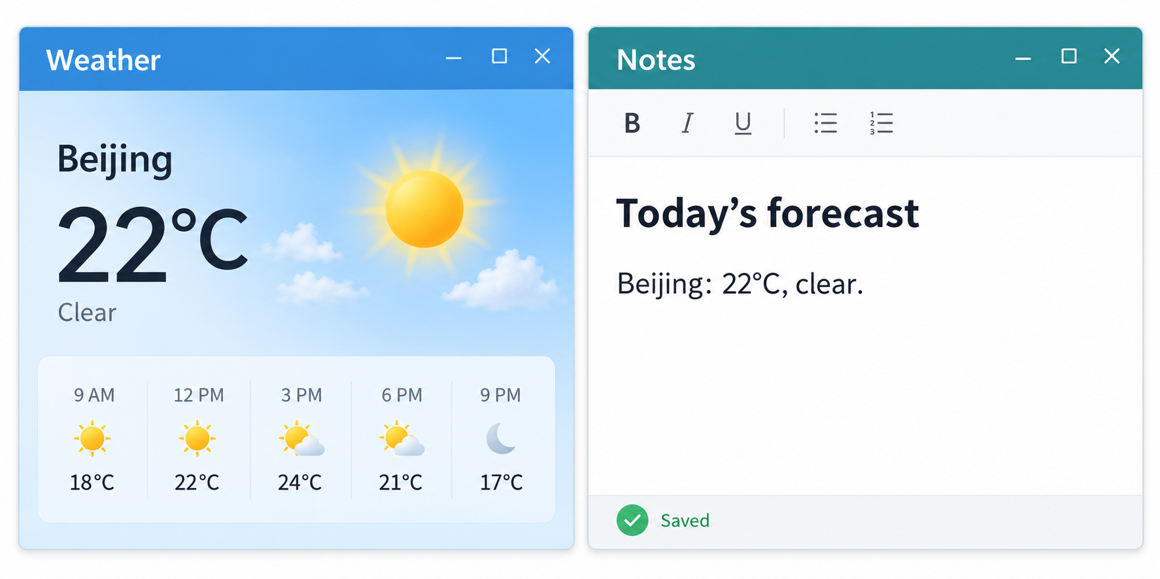
Computer Use 与界面生成：感知、操控与生成协同
感知：读懂当前界面
操控：执行跨应用动作
生成：形成内容与交互
API / AX / 视觉识别
理解状态、目标与上下文
结构化接口优先，GUI 回退
权限边界内执行并回读
摘要、任务卡片与动态 UI
检查内容、结构与事件绑定
例：读天气、生成摘要、写入备忘录
契约示意：P / E / Q
约束 | 声明与检查
前置 P | 执行前核对账户、目标与当前状态
副作用 E | 声明允许修改的记录与字段
后置 Q | 回读目标记录，核对内容与来源 按声明条件检查界面结构与交互
交互示意
16

Slide 17
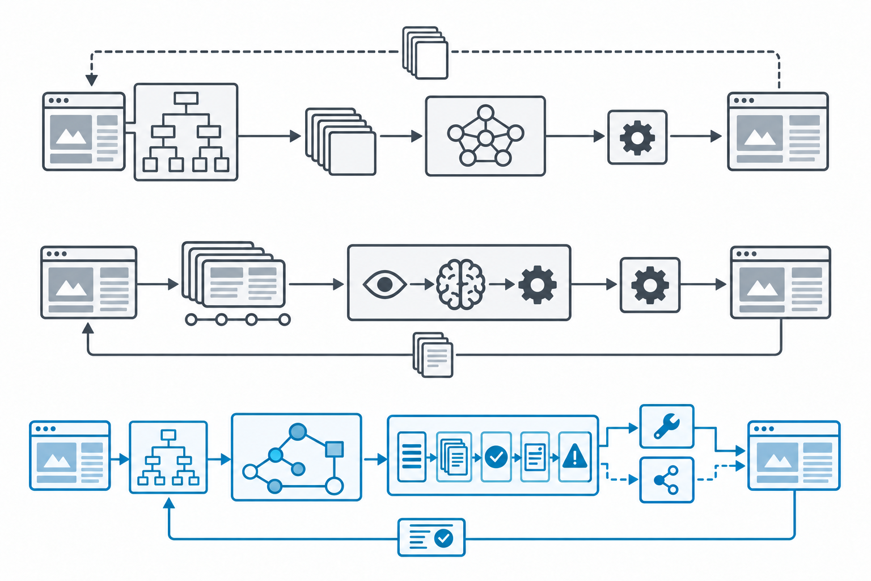
鸿途 WebAgent：动作契约与轻量运行时
动作契约承载执行语义，LiteDOM 与增量上下文减少重复感知和无效推理。
通用Agent Loop
页面状态与历史参与规划，工具执行动作
75 条用例：基线与鸿途
指标 | 基线 | 鸿途 | 变化
成功数 / 75 | 70 | 69 | −1
平均 Credits | 8.68 | 3.08 | 降低 64.5%
平均耗时 / min | 12.53 | 6.75 | 降低 46.2%
状态感知
页面与历史
模型规划
工具调用
结果页面
DOM + 截图
任务上下文
选择动作
执行动作
Browser Use
状态感知、Agent.step() 与动作批次
当前页面
状态历史
Agent.step()
动作批次
回读页面
上下文管理
感知 / 推理 / 动作列表
执行与回读
组合方案中的两项机制
鸿途 WebAgent
契约执行、后置检查、回执反馈
1 上下文不累积全量历史
Task + ΔState + 回执
LiteDOM / AX
Action Contract
Action Runtime
L1 契约：WebMCP / CLI
2 LiteDOM / AX 过滤与裁剪
增量感知 / 按需视觉
目标 / 前提 / 副作用
后置检查 / 回退
L2 回退：Actor / CDP
保留可见、可交互、任务相关节点
17

Slide 18
Spec 驱动 AI 代码开发：契约连接生成与验证
AI 参与证明构造，形式化检查约束生成：降低验证成本的新机会。
人审核 Spec：先明确要保证什么
AI 生成候选，验证器独立检查
顺序队列入队：规格示意
实现与证明
领域检查器
验收产物
P 前置
队列有效，且仍有空位
代码、注解
或证明脚本
Verus / SMT
Rocq 证明检查
代码与规格
及检查证据
E 副作用
仅修改队列存储与尾指针
Q 后置
seq(q′) = seq(q) ++ [x]
失败：反馈反例或未完成的证明义务
保持队列有效性与原有顺序，尾部追加 x
探索统一的契约与证据接口，区分检查时机与保证范围
场景 | 检查对象与时机 | 执行边界与验收证据
Computer Use | 在线：界面状态、动作与生成结果 | OS / 应用适配层，回执与恢复记录
鸿途 WebAgent | 在线：网页动作与后置条件 | 浏览器 / 动作运行时，任务检查与轨迹
Spec 驱动 AI Coding | 离线为主：实现是否满足规格 | 验证器 / 证明检查器，可检查的证明
18

Slide 19
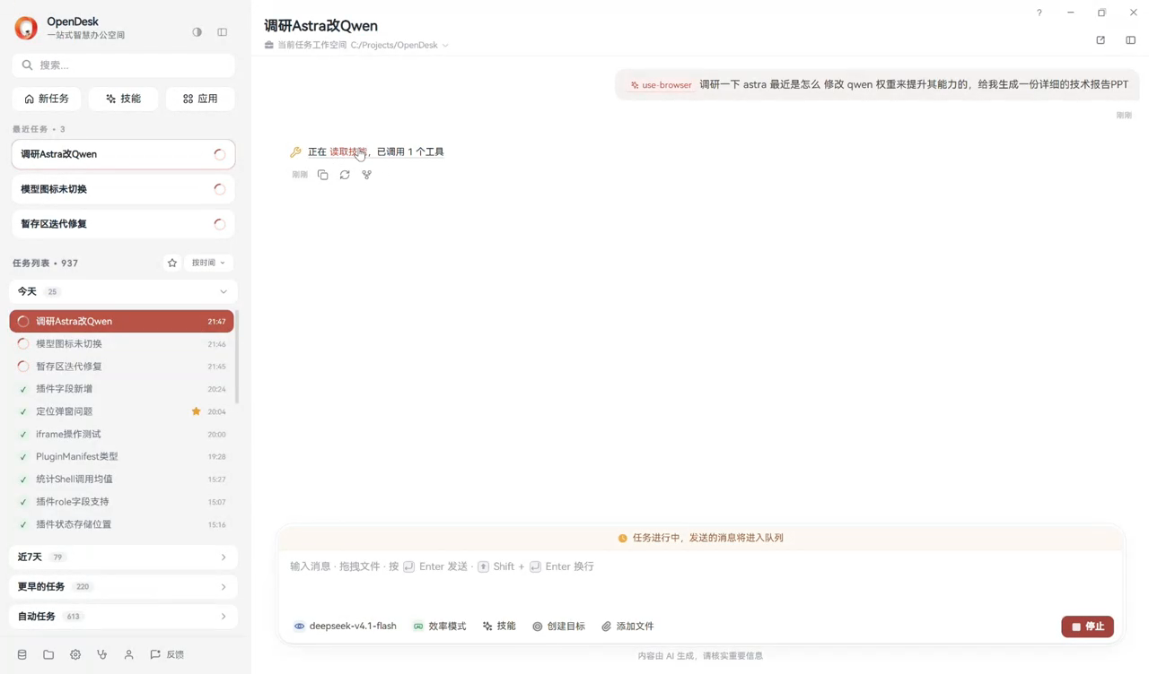
OpenDesk：企业智能体演示
技术特点
统一 Agent 底座
桌面端与 CLI 共用
鸿蒙 PC 等跨平台
模型与能力扩展
多模型服务接入
MCP / Skills / 插件
工具执行治理
按资源声明权限
允许、拒绝或确认
执行前后 Hook
19

Slide 20
总结与展望：并发、响应性与契约
核心认识与实践
未来研究方向
智能世界基础软件
契约让 AI 的行为有据可验
三、契约
Computer Use / WebAgent 核对动作结果
AI 应用与运行时
代码生成：以 Spec 界定正确性
Web AI生态平台
探索统一契约接口，区分在线证据与离线证明
北向
端侧模型的可信 CUA
小模型感知与规划，契约约束动作与权限
评价任务成功率、越权率与恢复成本
跨层协同：何时做、怎样并行做
状态失配可检测，支持恢复与用户接管
二、响应性
D-VSync 用短帧余量帮助重帧
系统服务与
应用框架
D-VSync、流水并行已落地
AI系统原生内核
Spars 探索帧内并行，保留绘制顺序
模型入端的推理与渲染协同
端侧 AI 的并发与资源协同
南向
感知推理阶段，
按帧时限协调共享带宽
联合调节推理粒度、
渲染更新与功耗预算
兼顾交互尾延迟、卡顿率与推理进度
队列联合考虑帧时限、取消与批处理
按生命周期协调
堆与张量池复用、回收
跨 CPU / GPU / NPU
协调调度与带宽
验证拓展设计空间
一、并发
VSync 支撑分块通信与内存分配验证
系统软件基础
BWoS / BTrace / jwmalloc 已获采用
异步通信、追踪与内存分配的产业实践
手机
PC
穿戴
眼镜
……
操作系统、形式化方法与 AI 融合，支撑终端高效执行与可靠演进
20

Slide 21

谢谢！
欢迎一起研究，让原创进入真实系统
Notes:
【19:30–19:45】真实系统发现问题，学术研究提出新机制，产品实践检验价值。谢谢大家！

